Slide 1



VENTUS GPGPU运行GEMM分析
RISC-V GPU在运行大模型时的性能分析与优化方案
2025-高级模拟及射频集成电路设计南京大学集成电路学院

Slide 2

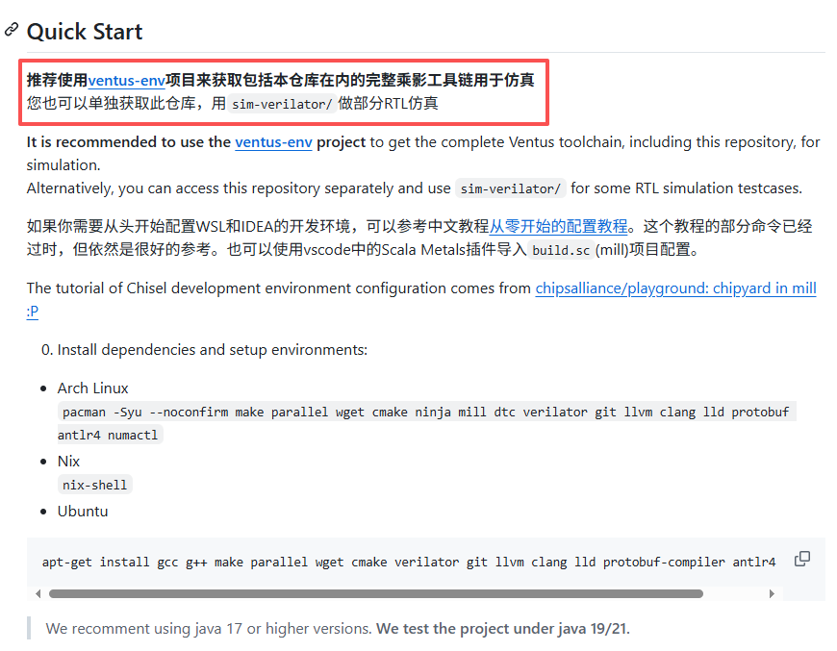
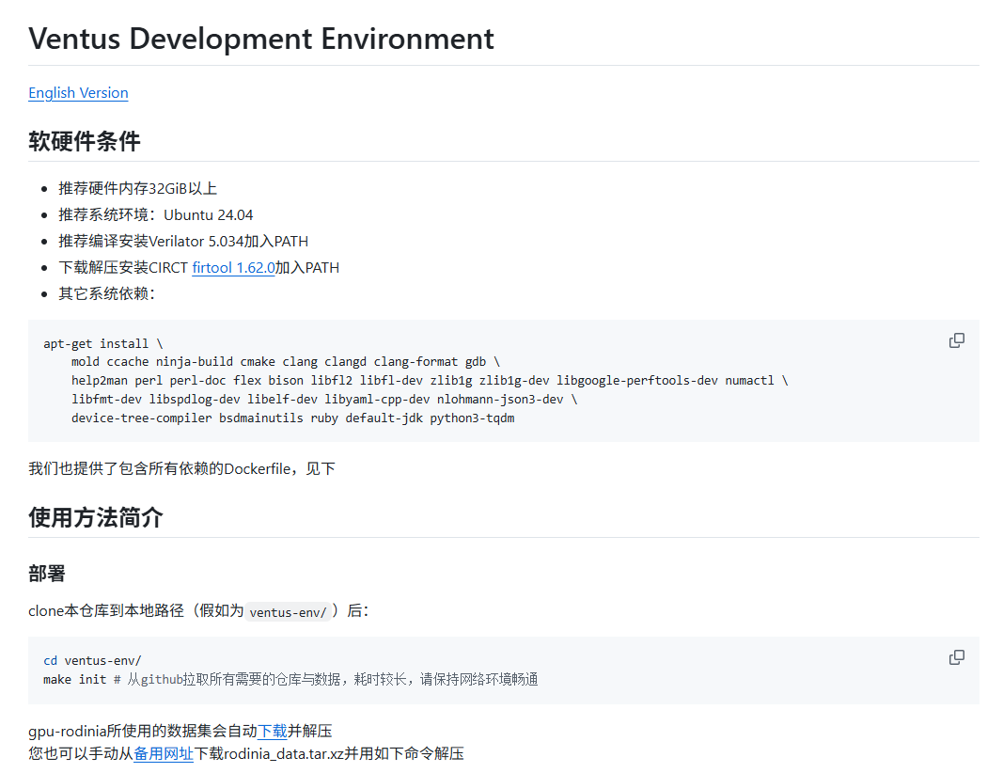

01
下载与跑通
（1）从Github获取Ventus-GPGPU项目：
README.md中介绍推荐使用Ventus-env来构建toolchain。
（2）获取Ventus-env并按照README完成编译

Slide 3
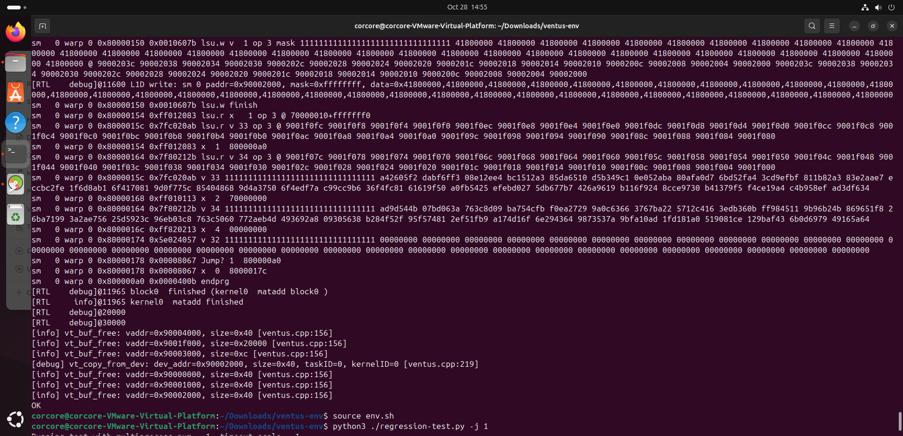
01
下载与跑通
跑通耗时8小时，因为依赖包和内存大小出现少量报错，最终占用存储空间约20GB。（Swap空间另
占用32GB）

Slide 4
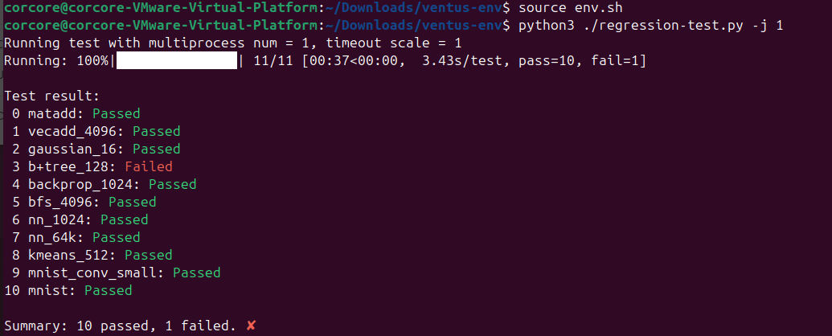
01
下载与跑通
运行示例文件测试效果如下：

Slide 5
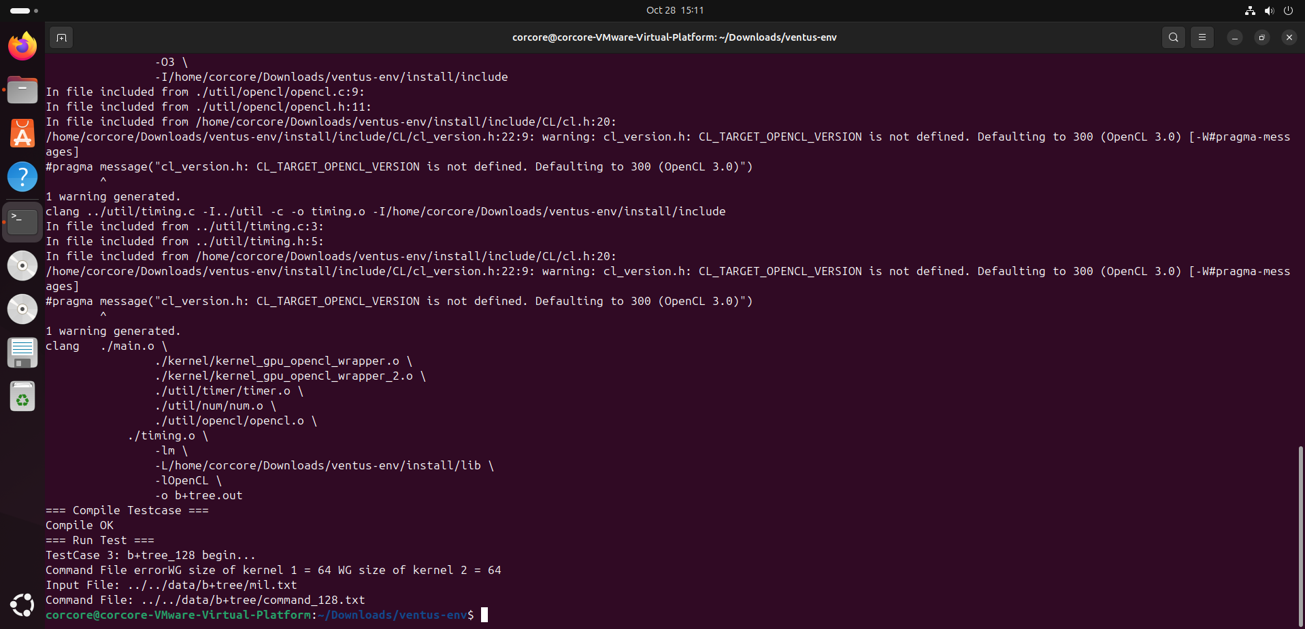
01
下载与跑通
编译成功，但是Command Fild error

Slide 6
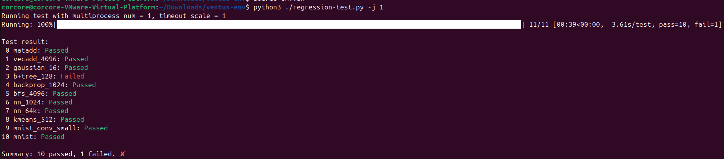
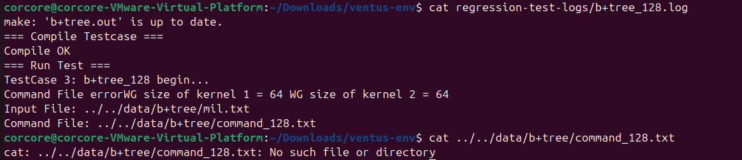
01
下载与跑通

Slide 7
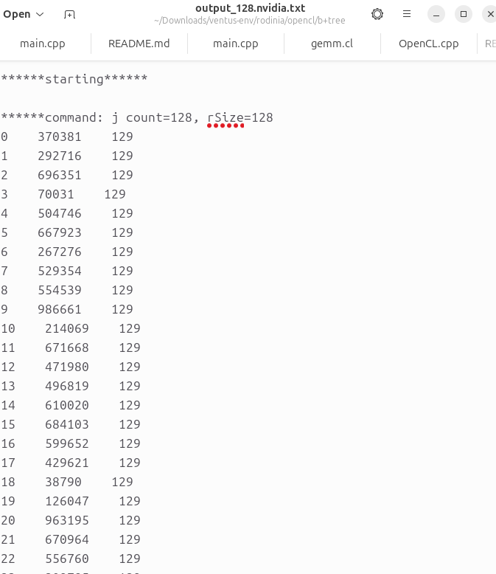
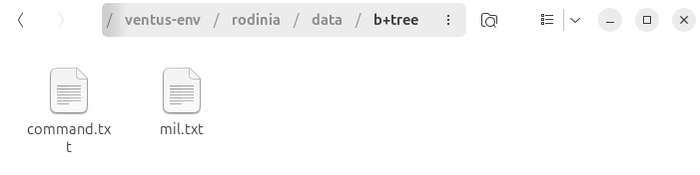
01
下载与跑通

Slide 8
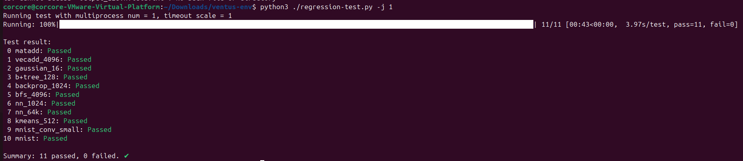
01
下载与跑通

Slide 9
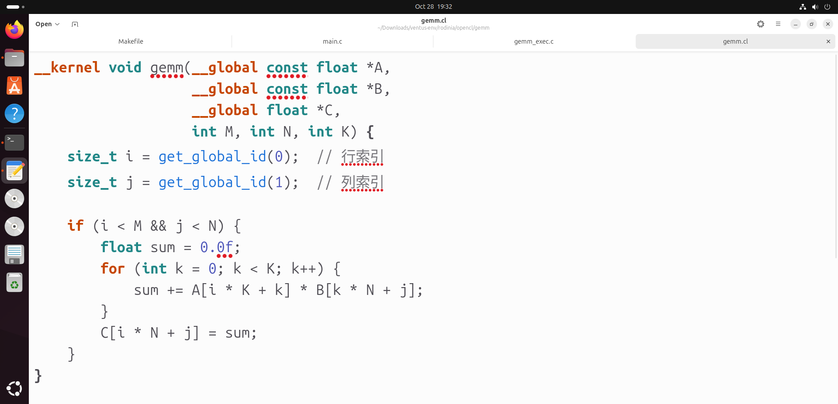
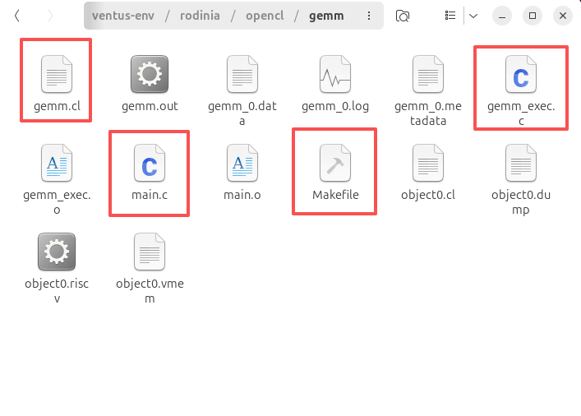
02
测试GEMM

Slide 10
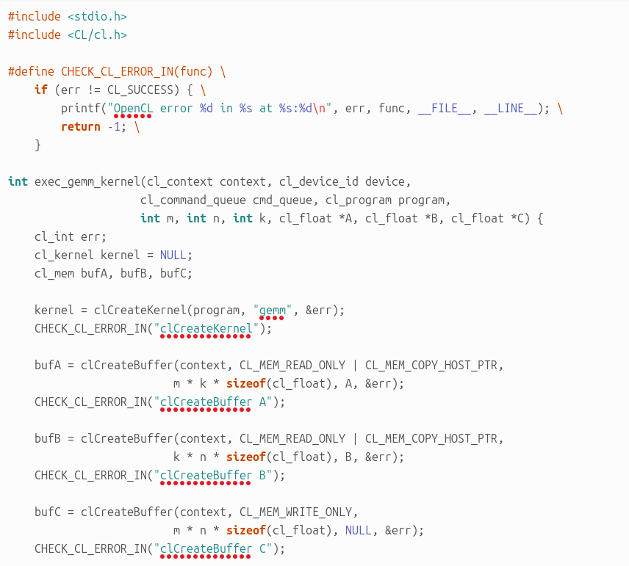
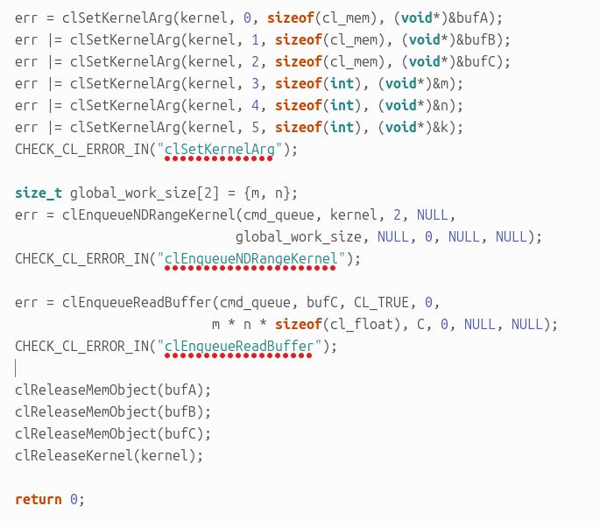
02
测试GEMM

Slide 11
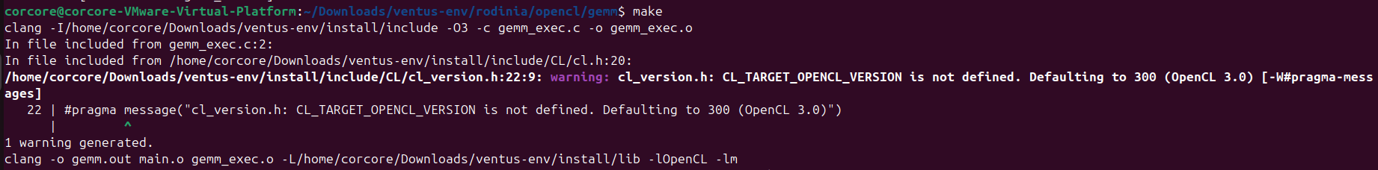
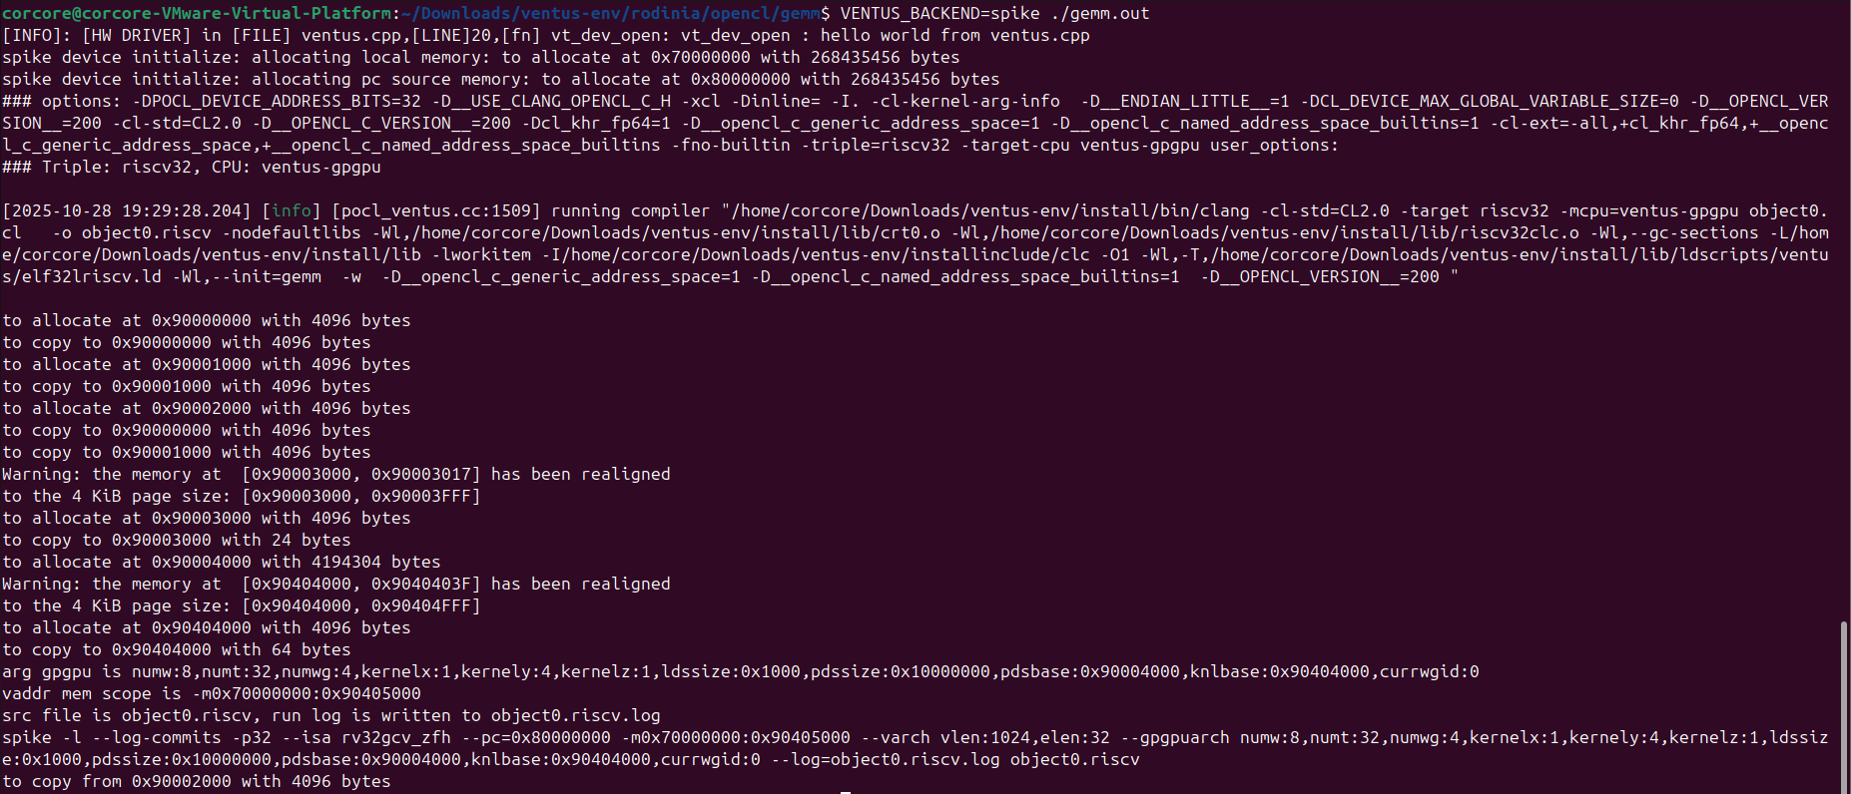
02
测试GEMM

Slide 12
02
测试GEMM
gemm.cl
__kernel void gemm(__global const float *A,
__global const float *B,
__global float *C,
int M, int N, int K) {
size_t i = get_global_id(0); // 行索引
size_t j = get_global_id(1); // 列索引
if (i < M && j < N) {
float sum = 0.0f;
for (int k = 0; k < K; k++) {
sum += A[i * K + k] * B[k * N + j];
}
C[i * N + j] = sum;
}
}

Slide 13
02
测试GEMM
程序 main.c
功能：测试不同矩阵尺寸的GEMM性能，分析并行计算效率
1. 初始化OpenCL环境
- 获取平台和设备
- 创建上下文和命令队列
- 从文件读取gemm.cl内核代码
- 编译OpenCL程序
2. 定义测试矩阵尺寸序列
测试尺寸 = [
[16, 16, 16],
[24, 24, 24],
[32, 32, 32],
[40, 40, 40]
]
VMWare
Ubuntu20.04
3. 对每个测试尺寸执行：
- 分配主机内存：矩阵A、B、C
- 初始化矩阵A、B为全1（简化计算验证）
- 创建GPU缓冲区并传输数据
- 设置内核参数
- 执行GEMM内核并计时
- 读取结果回主机
4. 性能分析：
计算指标：
- 理论操作数 = 2 × M × N × K
- KFLOPS = 操作数 / 内核时间
- 操作倍数：相对16×16×16的操作增长
- 性能倍数：相对16×16×16的性能增长
- 效率百分比 = (性能倍数/操作倍数) × 100%
5. 输出性能表格：
格式：
矩阵尺寸 | 时间(s) | 性能(KFLOPS) | 相对效率
------------------------------------------
显示每个测试的详细性能数据
6. 资源清理：
- 释放所有OpenCL对象
- 释放主机内存

Slide 14
02
测试GEMM
函数 gemm_exec.c(上下文, 设备, 命令队列, 程序, m, n, k, 矩阵A, 矩阵B, 矩阵C, 内核时间):
// 功能：在GPU上执行通用矩阵乘法C = A × B
步骤：
1. 创建OpenCL内核对象"gemm"
2. 创建三个GPU内存缓冲区：
- bufA: 只读，从主机矩阵A复制数据
- bufB: 只读，从主机矩阵B复制数据
- bufC: 只写，用于存储结果
3. 设置内核参数：
参数0: bufA (矩阵A)
参数1: bufB (矩阵B)
参数2: bufC (结果矩阵C)
参数3: m (矩阵A行数)
参数4: n (矩阵B列数)
参数5: k (矩阵A列数/矩阵B行数)
4. 记录开始时间
5. 启动内核执行：
- 2维工作空间，大小为[m, n]
- 每个工作项计算矩阵C的一个元素
6. 等待内核执行完成
7. 记录结束时间，计算内核执行时间
8. 将结果从GPU缓冲区bufC读回主机矩阵C
9. 清理所有OpenCL资源
返回：成功(0)或错误(-1)

Slide 15
02
测试GEMM
timer.h:
#ifndef TIMER_H
#define TIMER_H
#include <sys/time.h>
static inline double get_current_time() {
struct timeval tv;
gettimeofday(&tv, NULL);
return (double)tv.tv_sec + (double)tv.tv_usec * 1e-6;
}
#endif

Slide 16
02
测试GEMM
Makefile:
CC = clang
CFLAGS = -I/home/corcore/Downloads/ventus-env/install/include -O3
LDFLAGS = -L/home/corcore/Downloads/ventus-env/install/lib -lOpenCL -lm
SOURCES = main.c gemm_exec.c
OBJECTS = $(SOURCES:.c=.o)
HEADERS = timer.h
TARGET = gemm.out
all: $(TARGET)
$(TARGET): $(OBJECTS)
$(CC) -o $@ $(OBJECTS) $(LDFLAGS)
%.o: %.c $(HEADERS)
$(CC) $(CFLAGS) -c $< -o $@
clean:
rm -f $(OBJECTS) $(TARGET)
run: $(TARGET)
./$(TARGET)
.PHONY: all clean run

Slide 17
02
测试GEMM
=== Incremental GEMM Performance Test ===
Testing gradually increasing matrix sizes...
=== GEMM Performance Test (Corrected Units) ===
Matrix Size | Time (s) | Performance | Relative Efficiency
------------|-----------|--------------|-------------------
31.93 KFLOPS | 1.0x ops | 1.0x perf | 100.0% scaling
94.38 KFLOPS | 3.4x ops | 3.0x perf | 87.6% scaling
200.04 KFLOPS | 8.0x ops | 6.3x perf | 78.3% scaling
327.55 KFLOPS | 15.6x ops | 10.3x perf | 65.7% scaling
Note: Efficiency is relative to the first test (16x16x16 = 100%)
=== Performance Summary ===
Matrix Size Growth: 16×16 → 40×40 = 15.6x more operations
Performance Growth: 31.14 KFLOPS → 327.27 KFLOPS = 10.5x speedup
Scaling Efficiency: 67.3% of ideal linear scaling
Note: Spike simulator introduces significant overhead.
For meaningful performance measurement, use RTLsim or hardware.
=== Test Complete ===
Note: This tests smaller matrices to avoid memory issues.

Slide 18
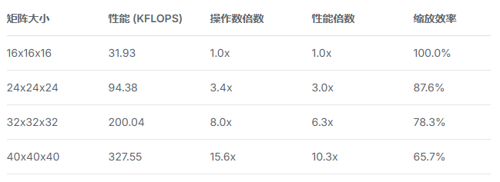
02
测试GEMM
16×16: numw:8,numt:32,numwg:1
24×24: numw:5,numt:32,numwg:4
32×32: numw:8,numt:32,numwg:4
40×40: numw:7,numt:32,numwg:8
Warning: the memory at [0x90000000, 0x900003FF] has been realigned to the 4 KiB page size: [0x90000000, 0x90000FFF]
改进内存访问。
1. 理论性能；2. 测试[4096,4096,4096]的KFLOPS。

Slide 19
02
测试GEMM
=== GEMM Optimization Comparison Test ===
Matrix Size | Original KFLOPS | Optimized KFLOPS | Speedup
------------|-----------------|------------------|--------
24.1 | 24.1 | 1.00x
161.2 | 163.6 | 1.02x
270.5 | 272.1 | 1.01x
改进内存访问:
16×16×16: 24.1 KFLOPS → 24.1 KFLOPS (1.00x)
24×24×24: 71.9 KFLOPS → 77.3 KFLOPS (1.08x)
32×32×32: 161.2 KFLOPS → 163.6 KFLOPS (1.02x)
40×40×40: 270.5 KFLOPS → 272.1 KFLOPS (1.01x)

Slide 20
02
测试GEMM
ChatGPT给出的优化点：
Local Memory (Data Blocking)
Vectorization using RISC-V V Extension
Work-group Size Optimization
Loop Unrolling and Instruction-Level Parallelism
Efficient Memory Access Patterns

Slide 21
参考资料
GitHub项目 - vortexgpgpu/vortex_tutorials

Slide 22

谢谢观看！
日期：2025年10月20日

